Slide 1

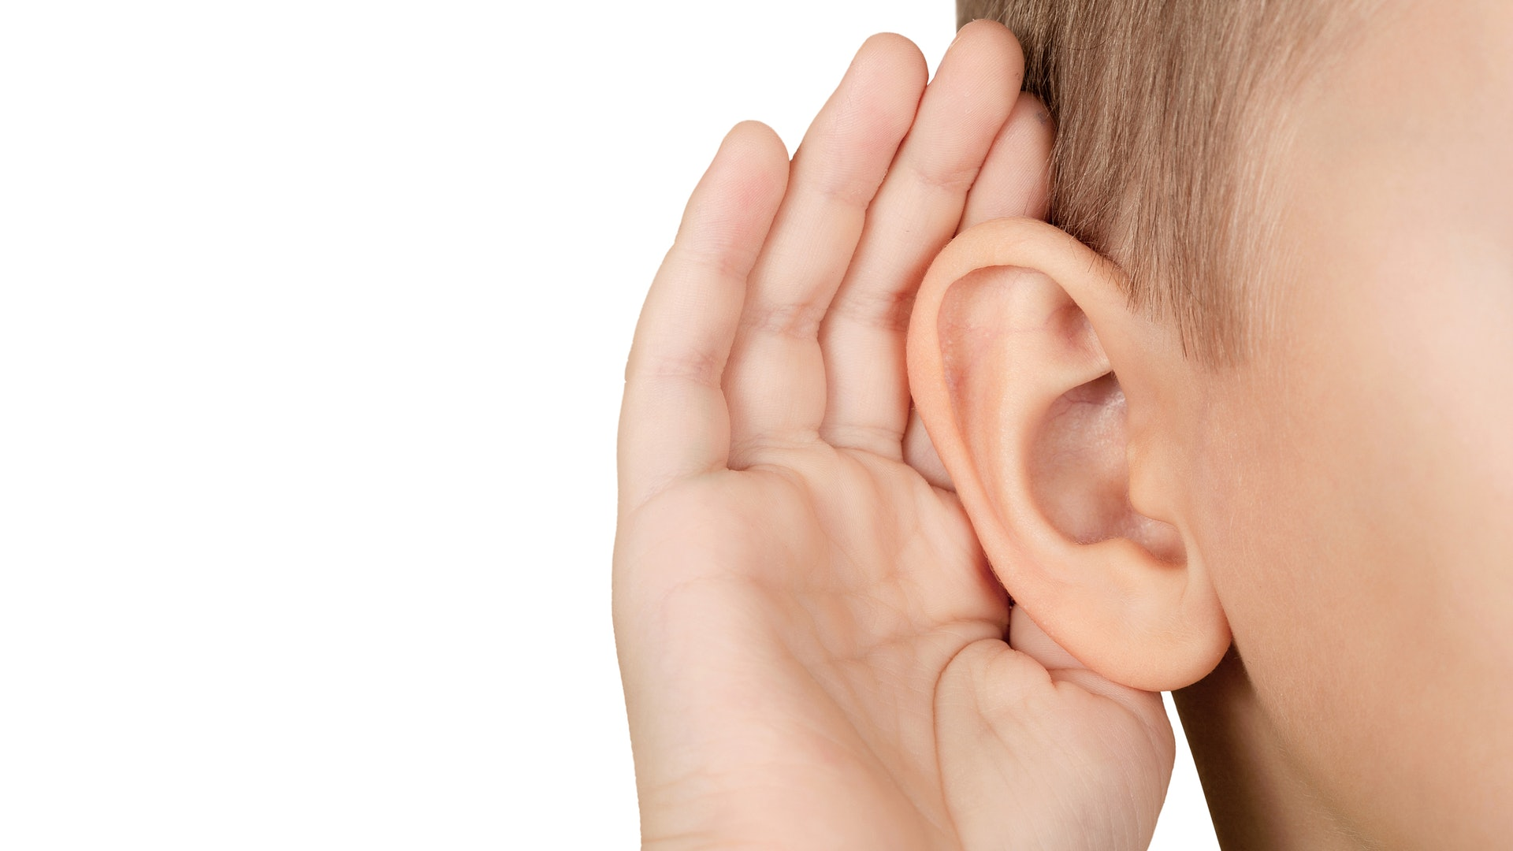

基于断层扫描的穿戴式手语识别
聆听 零听
架 起 沟 通 的 桥 梁

Slide 2
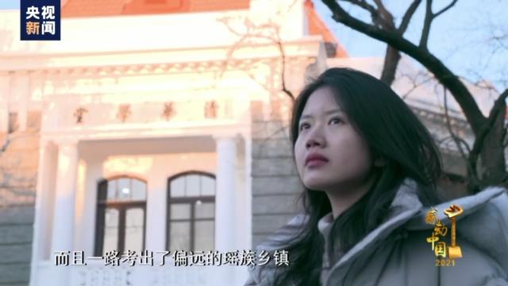
让我们“听见”他们，
连通每一个“孤岛”
在这个用信息连接一切的社会，听障人群仿佛被困于“现代孤岛”，被高速发展的环境远远甩在身后

Slide 3


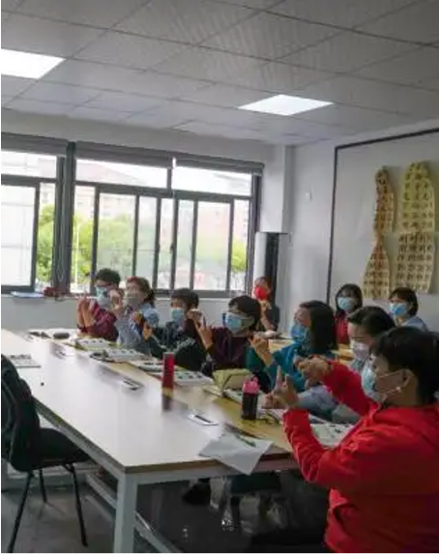
BACKGROUND
2700万
全国2%
1～3年
数量庞大的
听障人士群体
听障人士难以融入社会
手语学习难度大
Large Amounts of users
SOLITARY
DIFFICULT

Slide 4
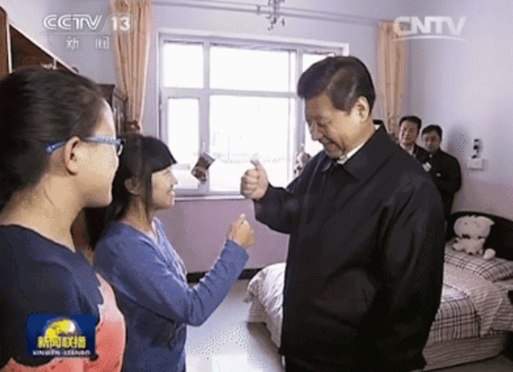
NATIONAL
POLICY
健全残疾人关爱服务体系，提升残疾人康复、教育、文化、体育等公共服务质量。保障残疾人平等权利，为残疾人提供无障碍环境和便利化条件。
——《2021年“十四五”残疾人保障和发展规划纲要》
对进入国家和本市的创新医疗器械特别/优先审查程序或在本市获批注册的人工智能/应急审批医疗器械，且确定在本市产业化的给予奖励。其中，单个医疗器械奖励金额不超过200万元，对以上通过FDA、PMDA、WHO等权威国际机构注册并在相应国外市场实现销售的创新药品或医疗器械，再奖励200万元。
——《2022年北京市高精尖产业发展资金实施指南》

Slide 5
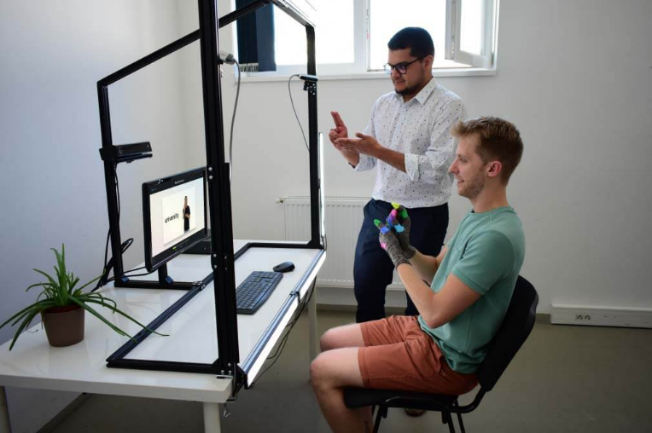
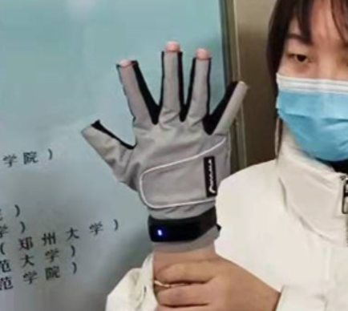
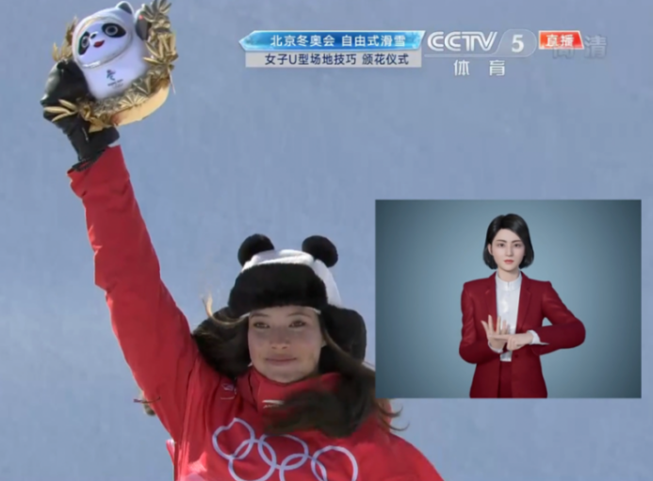
市场上的手语翻译痛点
精度差、价格高、体验糟
￥35000+3000 年费
￥25999
$0,00
摄像头图像识别
场地局限
弯曲传感+肌电传感
使用感受、识别精度
语音转换数字动画
反向传达

Slide 6
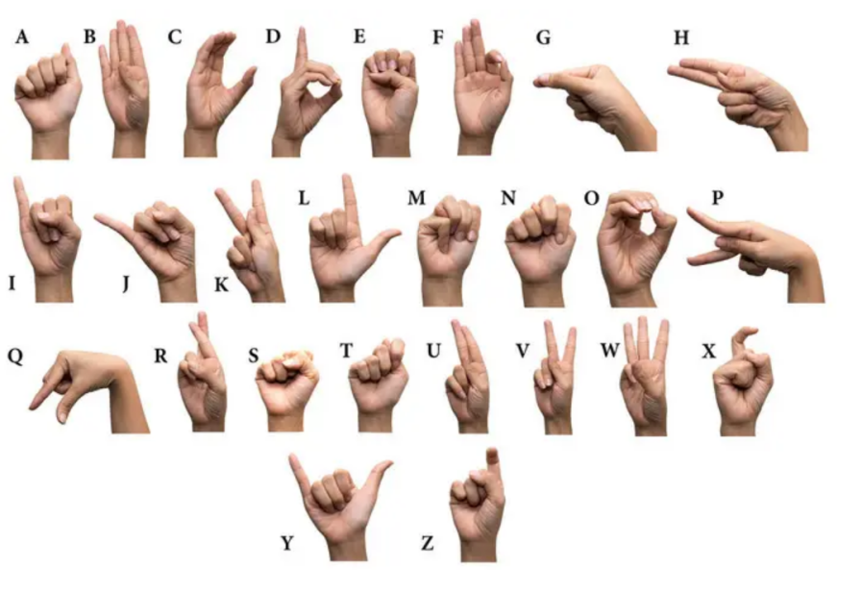
精度高
手语识别体系
手语：手形、手的位置、手的移动、手掌的朝向，再配合以面部表情和身体姿态，按照一定的语法规则来表达特定的意思。
手指字母：根据26个英文字母翻译的手形，不受地域影响，使用率高
因此团队决定以26个手语字母为基础进行手语的识别与翻译。
世界通用手指字母表
Notes:
现在介绍一下我们都做了什么。前期我们学习并整理了手语体系 发现手语除了手势以外还有手的位置，手的移动，面部表情，地域差异等许多其他因素，翻译识别非常困难，但是26个手指字母在听障人士之间的使用率很高，且不受地域限制。所以我们决定从手指字母入手，进行手语的识别与翻译。

Slide 7
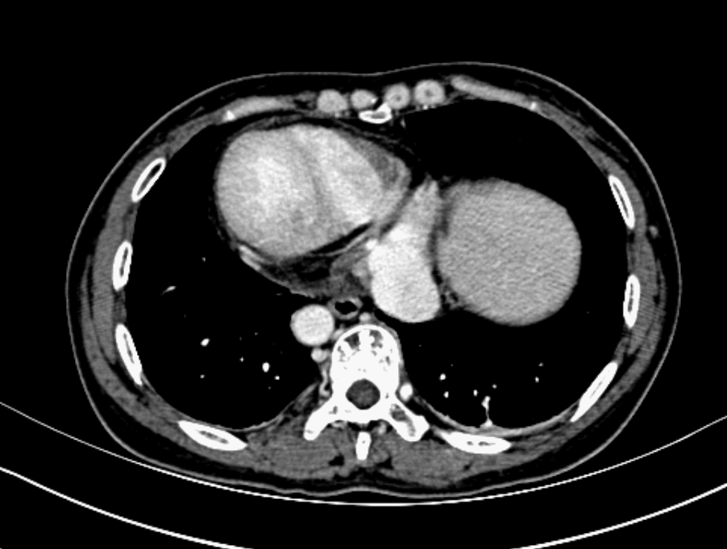
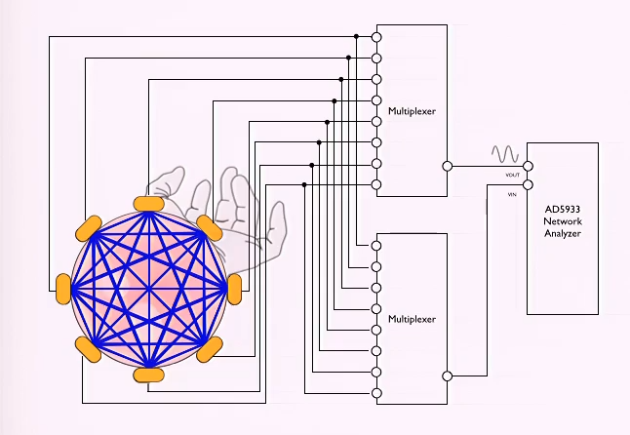
精度高
手腕处环形均匀排布的8个电极
实时采集肌肉电容变化
断层扫描技术
断层扫描技术
两个电极之间的实时阻抗
获得28个阻抗数据用于计算肌肉状态
图像重建算法
重建截面的肌肉状态
通过肌肉状态逆推手势
获取目前手势

Slide 8
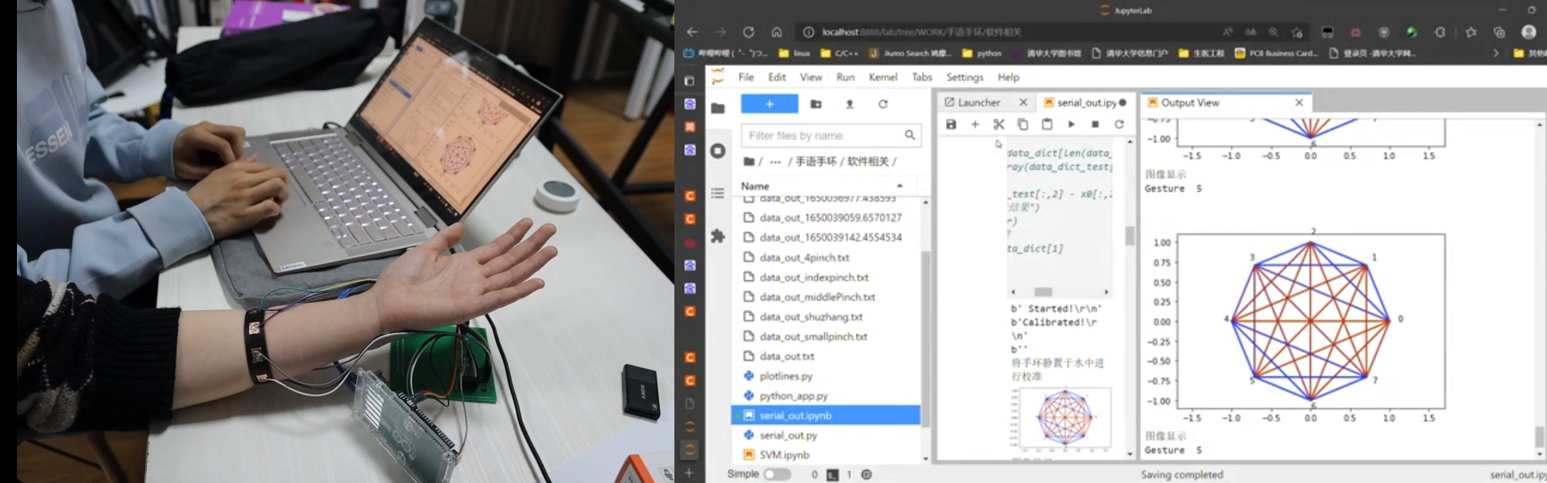
精度高
我们测试了手语常用手势，使用SVM进行实时分类，利用深度学习还原断层电极信号，初步证明了方法的可行性。
深度学习重建图像
断层扫描技术
Begin to Identify

Slide 9


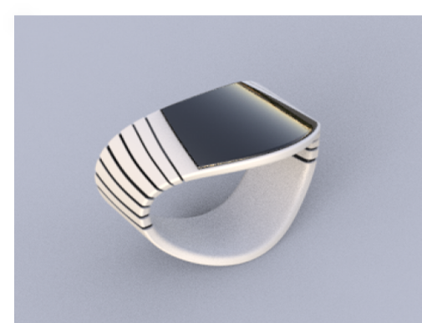
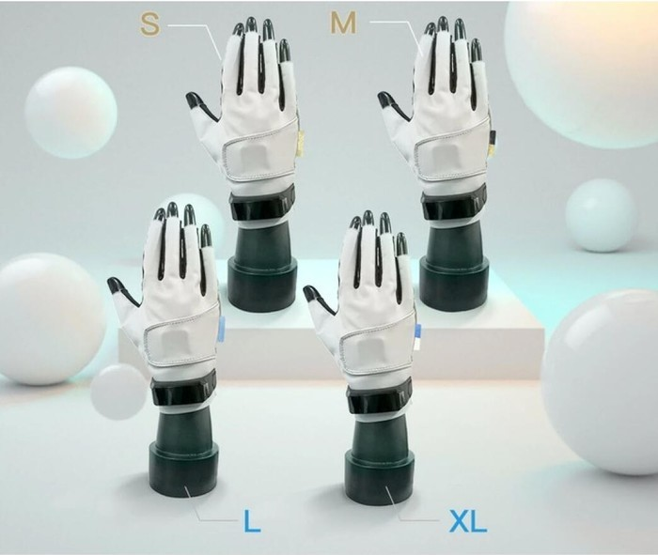
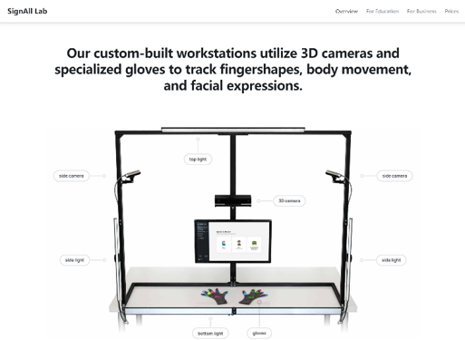
价格低
近十倍的成本差距
我们的材料成本
聆听零听
主控兼wifi+蓝牙通信
￥13
205个精密部件
￥250
图像识别摄像头
￥500
测量阻抗
￥20-100
弯曲传感器
￥30
深度传感器
￥160
两两选通电极
￥5*2
惯性测量单元
￥100
铝合金支架
￥300
集成化
￥10
防水布料
￥10
配套手套
￥30
外壳代工
￥10
手套代工
￥10
成本预估
百元左右
成本预估
千元左右
成本预估
千元左右

Slide 10
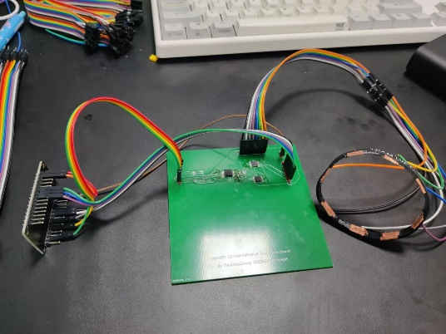
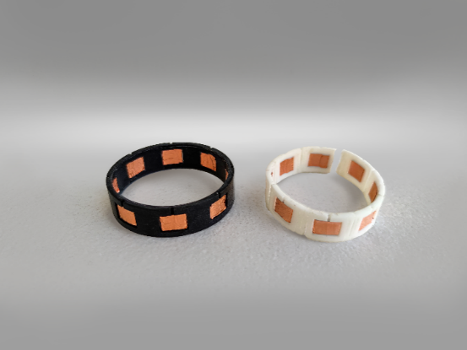
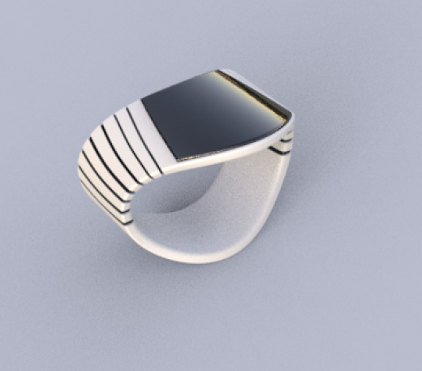
体验好
松紧弹簧结构和硅胶材料，适配不同粗细的手臂
铜箔电极，柔性材料采集数据，贴合度更高
相比于目前的产品，体量更小、价格更低、稳定性更强
我们的产品设计
第一版本
第二版本
概念版本
制作PCB电路板，实现基本功能
手环结构重新设计，采用弹力结构和柔性硅胶材料，提升使用体验
手环造型设计，兼顾美观时尚
Notes:
https://www.pexels.com/photo/man-in-black-pants-sitting-on-ground-playing-guitar-2462980/
https://www.pexels.com/photo/fog-covered-landscape-2440460/
https://unsplash.com/photos/2vmT5_FeMck

Slide 11



体验好
我们的交互方式
手势识别
语音输出
语音输入
文字转化、图像转化
实现双向互动

Slide 12
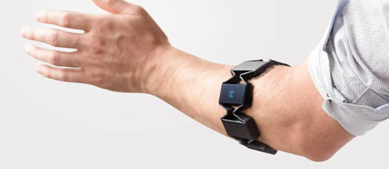
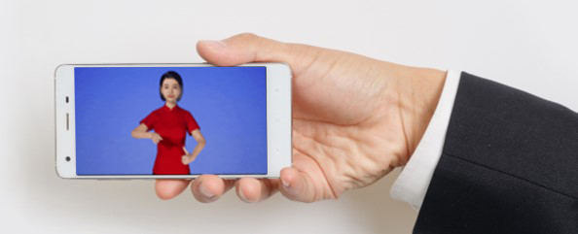
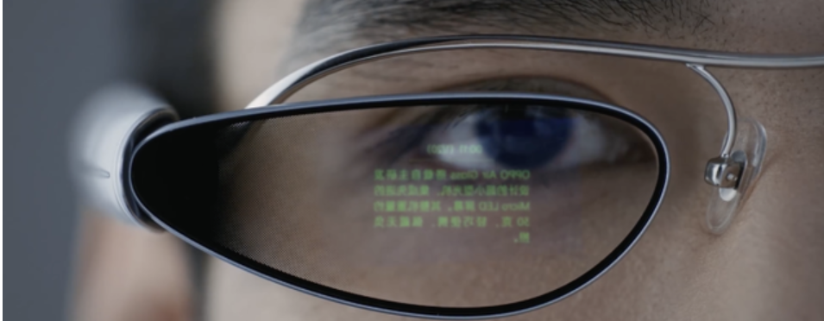
体验好
我们的产品矩阵
产品
1
￥ 2000
基础手环
主体产品
￥ 300年费
随身手语翻译
+
产品
2
服务升级
为不同层次的消费者提供最佳的选择
￥ 5000
配套智能眼镜
产品
3

Slide 13
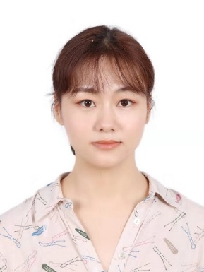
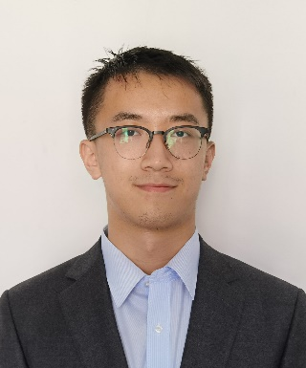
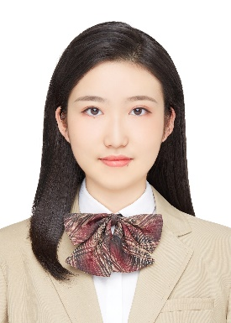
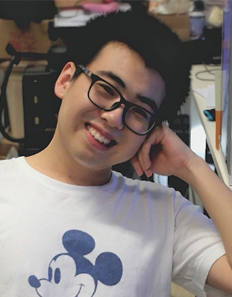
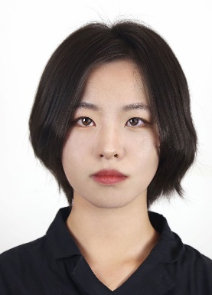

团队精
有能力、有创意的学科交叉团队
●清华大学美术学院
工业设计专业
●组织国家级大学生创业训练计划“观念之园-心境障碍沉浸式共情体验装置”并圆满完成
●组织国家级大学生创业训练计划“基于EMG和模式识别的表情隧穿口罩”并圆满完成
●清华大学航天航空学院
●首届清华大学IACC（室内航空承重比赛）二等奖
●获得清华航院空天创新实践营“团队金奖”
●组织国家级大学生创业训练计划“paper plane”并圆满完成
●清华大学美术学院
工业设计专业
●清华大学挑战杯三等奖
万雪鸽
王哲隆
林易佳
●清华大学美术学院信息艺术设计专业
● 清华大学第38届“挑战杯”学生课外学术科技作品竞赛 特等奖
● 2018年互联网 + 创新创业大赛北京市十佳团队
● 主要研究领域：机器人、飞行器、嵌入式开发、实体交互设计、信息艺术设计
●清华大学经管学院
●曾获清华大学综合优秀奖学金、志愿公益优秀奖学金等
清华大学“沐风”学生文艺骨干培养计划优秀学员等荣誉。
●清华大学美术学院
展示设计专业
●曾参与手语研究中心实践调研并独立提出手语适配方案
张庭梁
粟艺薇
江哲昊

Slide 14
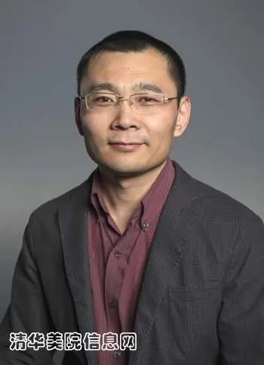
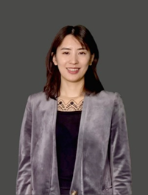
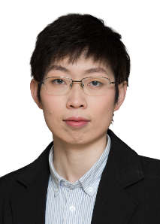
团队精
强大的专家团队
●博士生导师
●清华大学美术学院信息艺术设计系长聘副教授
●中国创新创业教育研究中心副主任
●清华大学艺术与科技创新基地主任
●中国工业设计协会信息与交互设计专委会秘书长
●清创汇智创新创业研究院执行副理事长
●汇智资本创始人
●中国青年创业导师
●健康中国政府治理与产业促进中心（GIPC）创投负责人
●上海技术交易所专家智库专家
●资深大学生创业创新导师
●清创汇智创新创业研究院理事长
●中国青年创业导师
●北京市科委专家库专家
●上海技术交易所专家智库专家
●资深大学生创业创新导师
●健康中国政府治理与产业促进中心（GIPC）双创负责人
付志勇
林惠君
叶小云

Slide 15
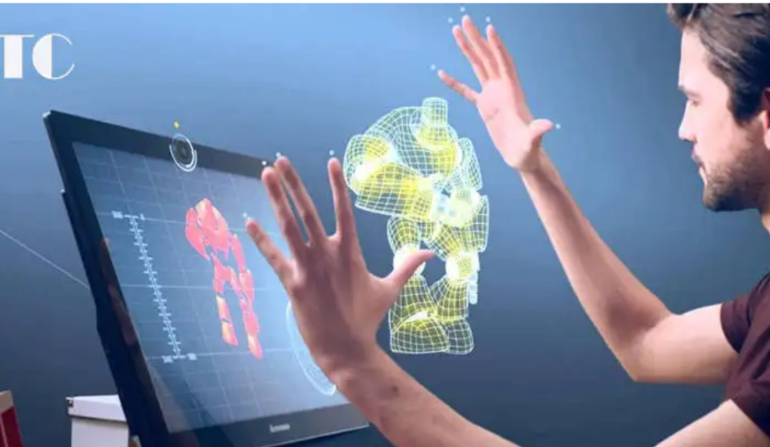

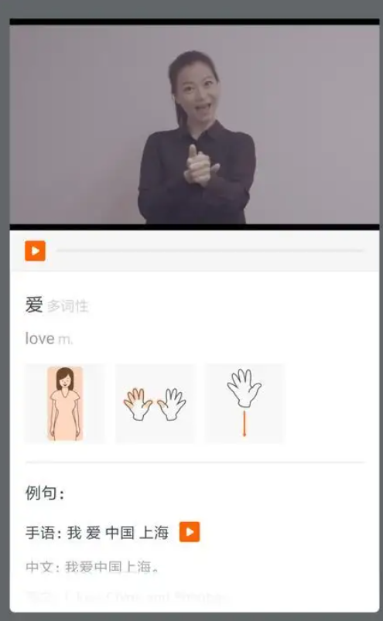
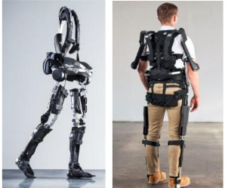
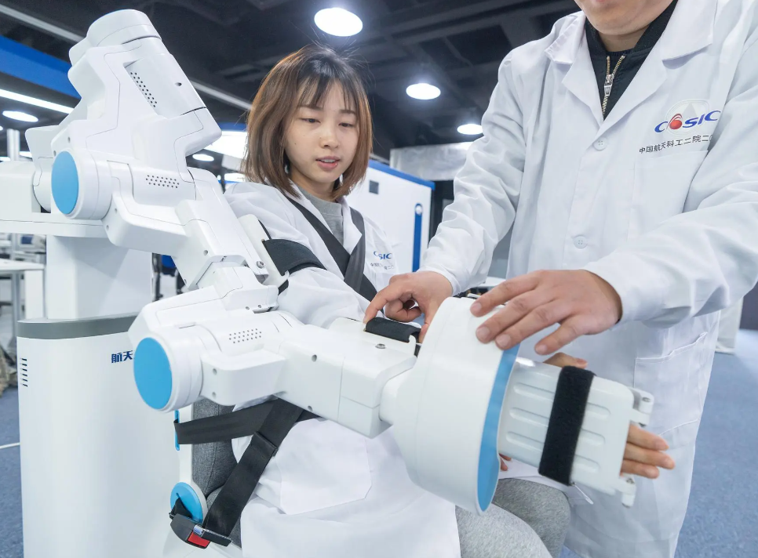

不仅是对话
教育+康复+增强+娱乐
人体康复
将手势识别应用在智能义肢和康复训练中，帮助更多人恢复健康
手语教学
与线上应用相结合，搭配手环进行手语教学，助力残疾人教育
增强现实
借助手势识别实现虚拟交互，联通元宇宙与现实世界
军工外骨骼
识别肌肉状态，联通外骨骼实现人体增强，打造更强人类
Notes:
https://www.pexels.com/photo/green-petaled-flower-2395250/
https://www.pexels.com/photo/grayscale-photo-of-city-buildings-2382924/

Slide 16
多样的销售模式
宣传渠道
toB端
线上线下打通
提供全生态体系
宣传渠道
toC端
线上为主口碑为辅
重点投放有关社交圈
产品销售
线下 toB端
与听障学校、耳科医院合作
产品销售
线上 toC端
听障人士KOL
引领手语学习热
平台搭建
保障服务质量
APP会员制
构建用户文化圈
平台搭建
多终端打通
可通过电商直播
构建品牌形象
品类扩充
人体康复与军用外骨骼
品类扩充
手势控制
支持其他手语体系
扩大可能市场

Slide 17

“架起沟通的桥梁”
从我开始
大学生与残疾人
残疾人与社会
… …
你我之间无障碍

Slide 18
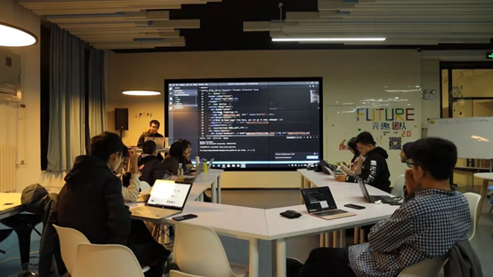
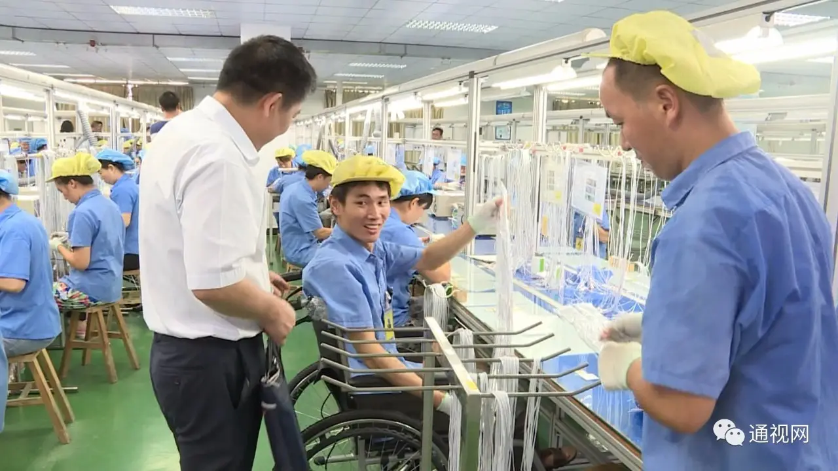

产学研融合，提升大学生创新创业精神及综合能力
团队成员以兴趣为出发点，背靠清华大学资源支持，实现对手语识别与翻译的自主研发，具有企业所没有的科研创新环境，找到了一种全新的手势识别解决方式。
推动就业，为大学生和听障人士提供就业机会
除了公司建设和产业链相关的就业增长点以外，我们还具有更广泛的社会意义，当听障人士可以和普通人正常互动时，他也就有了融入社会的可能，也就可以提升工作能力，实现残疾人就业。
Notes:
https://www.pexels.com/photo/low-angle-photo-of-high-rise-buildings-2370724/
https://www.pexels.com/photo/aerial-view-of-city-2256041/

Slide 19
2028年预估市场将达到4050亿（1575亿+2475亿）人民币
广阔的市场
手语翻译市场
拓展市场
2475
2400
单位：亿元
2230
2200
2165
78%
2100
2000
1800
1800
1600
1575
1600万
1400
1388
全国手语使用者
1178
1200
3亿
1000
全球手语使用者
1000
850
800
1000亿
潜在市场
200
2100亿
100
拓展市场
2020
2022
2024
2026
2028

Slide 20
我们的计划是什么？
融资需求
计划融资
300万人民币
出让10%~12%
CEO
55%
资金用途
合作团队
25%
种子投资人
10%
期权池
10%
产品开发
50% 900，000
股权架构
公司运营
30% 600，000
项目推广
10% 300，000
流动资金
10% 300，000

Slide 21
三年计划
Financing Schemes
2023
2024
2025
成熟产品+示范样板
平台运营+打通销售渠道
增值服务+场景拓展
铺开销售渠道
进入销售阶段
2024.10
申请产品专利2023.3
获得生产许可2023.9
新媒体推广宣传
开展线下活动
2024.6
打造线上社交生态圈
扩大影响力
2025.12
根据反馈修改
2023.9
产品原型完成
2022.12.
种子轮：300万 10%~12%
天使轮：800万
注册公司
20223.2
与残联机构、聋人学校合作推出试用产品2024.2
细分用户画像
推出更多产品类型
2024.4
进行产品真人测试
20223.4
与生产厂家供应链合作，开始投产
2024.4

Slide 22
谢谢观看
聆听零听

